Slide 1
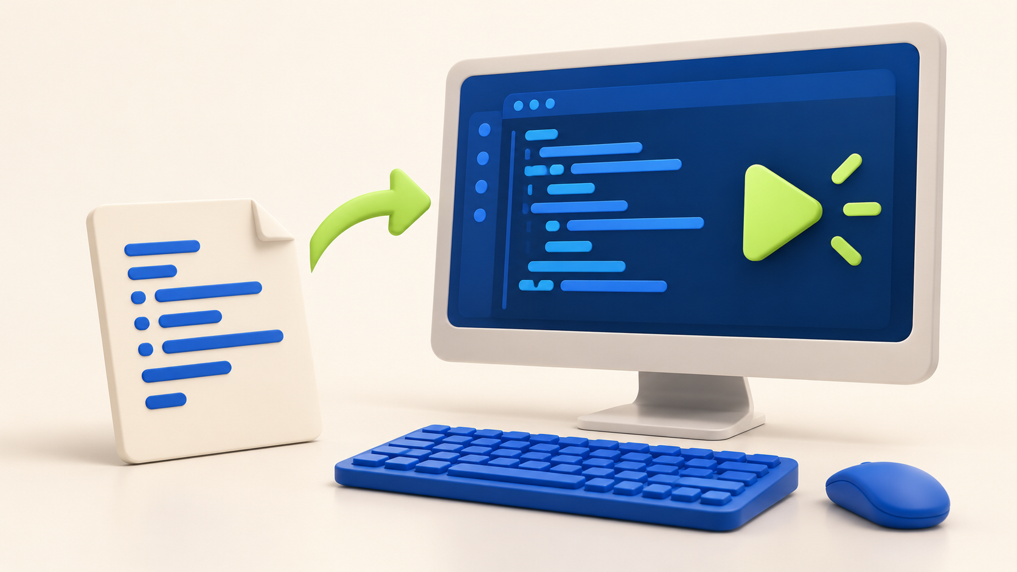
ПЕРВЫЙ ЗАПУСК
Python 3
Прогноз → запуск → проверка
MediaSchool
Информатика, 8 класс
Notes:
Информатика, 8 класс. Слайд 1.
Место в сценарии: 0–2 мин.
Вопрос: Урок 23 · Python 3
Полное условие S0: Чем отличаются запись программы и результат её исполнения? Ключ: Программа задаёт действия; результат получается после исполнения и проверяется по условию. Критерий: Без отметки: различает инструкцию и результат. Помощь: Вспомни план и трассу Клеточника. До звонка учитель открывает установленную школьную среду Python 3, проверяет создание/сохранение файла и Run Module. В IDLE: File → New File, записать код без >>>, File → Save As, имя lesson23.py в своей учебной папке, Run → Run Module; вывод в Shell. Интерпретатор и среда уже подготовлены школой; установка не входит в урок. Перед каждым запуском сохранить исходник и записать свой прогноз. В паре сменить вводящего перед A2. Без ПК — те же строки и ручная трассировка, реальный запуск продолжить при доступе к среде. Без сети установленный Python работает локально. Без проектора — код заранее на доске, без печати — те же условия и памятка в тетради до начала билета. Четыре полные минуты билета сохраняются. На 28–32 минуте:2 минуты B1 по файлу/Shell, затем 2 минуты на понятия ИИ-модель/большие данные с примером спама и потока датчиков. Не проводить обучение настоящей модели и не открывать внешние сервисы. ВAI1 личная попытка 90 секунд, разбор 150 секунд. Объяснение про ИИ не заменяет выполнение A1/A2. Иллюстрация концептуальная. Точные входные данные заданы текстом и редактируемыми таблицами/схемами.
[Sources]
https://edsoo.ru/wp-content/uploads/2025/07/2025_ooo_frp_informatika-7-9_baza.pdf
https://docs.python.org/3/tutorial/introduction.html
https://docs.python.org/3/library/functions.html
https://docs.python.org/3/library/idle.html
https://developers.google.com/machine-learning/intro-to-ml/what-is-ml
https://nvlpubs.nist.gov/nistpubs/SpecialPublications/NIST.SP.1500-1r1.pdf
https://edsoo.ru/wp-content/uploads/2026/08/informatika.pdf
Изображение: ImageGen; концептуальная учебная иллюстрация, не документальный снимок. Точные математические примеры и таблицы набраны отдельно редактируемыми объектами.
[/Sources]

Slide 2
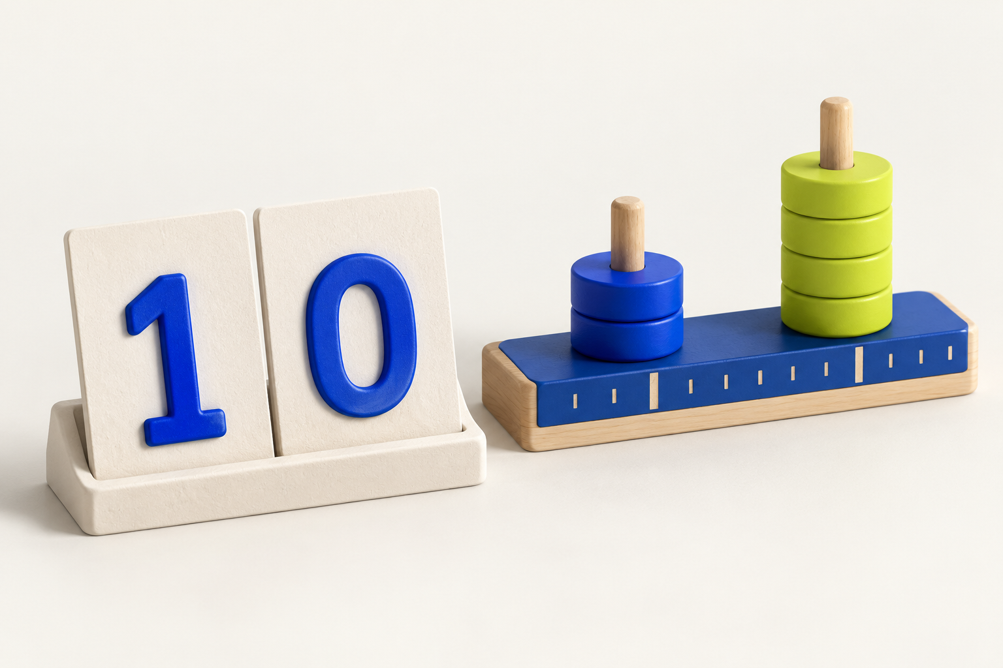
Запись и результат
S0. Чем программа
отличается от результата
её исполнения?
Вспомни точное исполнение алгоритма.
MediaSchool
02
Notes:
Информатика, 8 класс. Слайд 2.
Место в сценарии: 0–2 мин.
Вопрос: Вспомни точное исполнение алгоритма.
Полное условие S0: Чем отличаются запись программы и результат её исполнения? Ключ: Программа задаёт действия; результат получается после исполнения и проверяется по условию. Критерий: Без отметки: различает инструкцию и результат. Помощь: Вспомни план и трассу Клеточника. До звонка учитель открывает установленную школьную среду Python 3, проверяет создание/сохранение файла и Run Module. В IDLE: File → New File, записать код без >>>, File → Save As, имя lesson23.py в своей учебной папке, Run → Run Module; вывод в Shell. Интерпретатор и среда уже подготовлены школой; установка не входит в урок. Перед каждым запуском сохранить исходник и записать свой прогноз. В паре сменить вводящего перед A2. Без ПК — те же строки и ручная трассировка, реальный запуск продолжить при доступе к среде. Без сети установленный Python работает локально. Без проектора — код заранее на доске, без печати — те же условия и памятка в тетради до начала билета. Четыре полные минуты билета сохраняются. На 28–32 минуте:2 минуты B1 по файлу/Shell, затем 2 минуты на понятия ИИ-модель/большие данные с примером спама и потока датчиков. Не проводить обучение настоящей модели и не открывать внешние сервисы. ВAI1 личная попытка 90 секунд, разбор 150 секунд. Объяснение про ИИ не заменяет выполнение A1/A2. Иллюстрация концептуальная. Точные входные данные заданы текстом и редактируемыми таблицами/схемами.
[Sources]
https://edsoo.ru/wp-content/uploads/2025/07/2025_ooo_frp_informatika-7-9_baza.pdf
https://docs.python.org/3/tutorial/introduction.html
https://docs.python.org/3/library/functions.html
https://docs.python.org/3/library/idle.html
https://developers.google.com/machine-learning/intro-to-ml/what-is-ml
https://nvlpubs.nist.gov/nistpubs/SpecialPublications/NIST.SP.1500-1r1.pdf
https://edsoo.ru/wp-content/uploads/2026/08/informatika.pdf
Изображение: ImageGen; концептуальная учебная иллюстрация, не документальный снимок. Точные математические примеры и таблицы набраны отдельно редактируемыми объектами.
[/Sources]

Slide 3
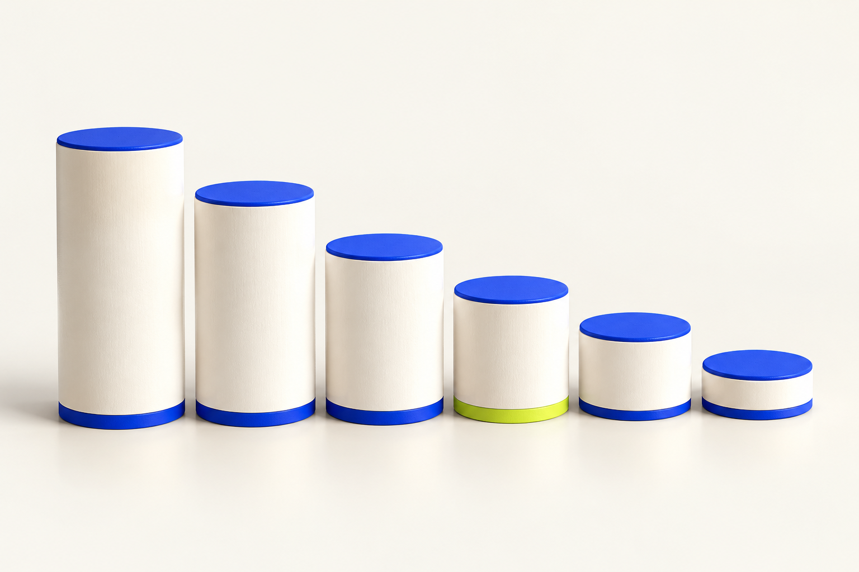
Язык, среда, исполнитель
Три разные роли.
Роль | Назначение
Python | Правила языка
IDLE | Редактор и запуск
Интерпретатор | Выполнение кода
Назови роль каждого.
MediaSchool
03
Notes:
Информатика, 8 класс. Слайд 3.
Место в сценарии: 2–5 мин.
Вопрос: Назови роль каждого.
Памятка: Создай файл, запиши исходник без >>>, сохрани .py, предскажи вывод, запусти и сравни новый результат. Язык — правила программы, среда — инструменты работы, интерпретатор — исполнение. print выводит текст или значение выражения. Кавычки отделяют текст, комментарий начинается с # вне строки. После изменения кода нужен новый запуск. ИИ-модель может учиться по примерам и ошибаться на новых входах. Большие данные отличают по масштабу, скорости и разнообразию обработки, а не по наличию слова «ИИ». Модель: Разобранный другой пример: print("Проба"), затем print(2 + 3), каждую инструкцию на своей строке. Сначала прогноз: Проба и 5. В IDLE File → New File, код без >>>, File → Save As → demo23.py, Run → Run Module. Shell показывает две строки. Исправления вносят в редактор, сохраняют и запускают заново. До звонка учитель открывает установленную школьную среду Python 3, проверяет создание/сохранение файла и Run Module. В IDLE: File → New File, записать код без >>>, File → Save As, имя lesson23.py в своей учебной папке, Run → Run Module; вывод в Shell. Интерпретатор и среда уже подготовлены школой; установка не входит в урок. Перед каждым запуском сохранить исходник и записать свой прогноз. В паре сменить вводящего перед A2. Без ПК — те же строки и ручная трассировка, реальный запуск продолжить при доступе к среде. Без сети установленный Python работает локально. Без проектора — код заранее на доске, без печати — те же условия и памятка в тетради до начала билета. Четыре полные минуты билета сохраняются. На 28–32 минуте:2 минуты B1 по файлу/Shell, затем 2 минуты на понятия ИИ-модель/большие данные с примером спама и потока датчиков. Не проводить обучение настоящей модели и не открывать внешние сервисы. ВAI1 личная попытка 90 секунд, разбор 150 секунд. Объяснение про ИИ не заменяет выполнение A1/A2. Иллюстрация концептуальная. Точные входные данные заданы текстом и редактируемыми таблицами/схемами.
[Sources]
https://edsoo.ru/wp-content/uploads/2025/07/2025_ooo_frp_informatika-7-9_baza.pdf
https://docs.python.org/3/tutorial/introduction.html
https://docs.python.org/3/library/functions.html
https://docs.python.org/3/library/idle.html
https://developers.google.com/machine-learning/intro-to-ml/what-is-ml
https://nvlpubs.nist.gov/nistpubs/SpecialPublications/NIST.SP.1500-1r1.pdf
https://edsoo.ru/wp-content/uploads/2026/08/informatika.pdf
Изображение: ImageGen; концептуальная учебная иллюстрация, не документальный снимок. Точные математические примеры и таблицы набраны отдельно редактируемыми объектами.
[/Sources]

Slide 4
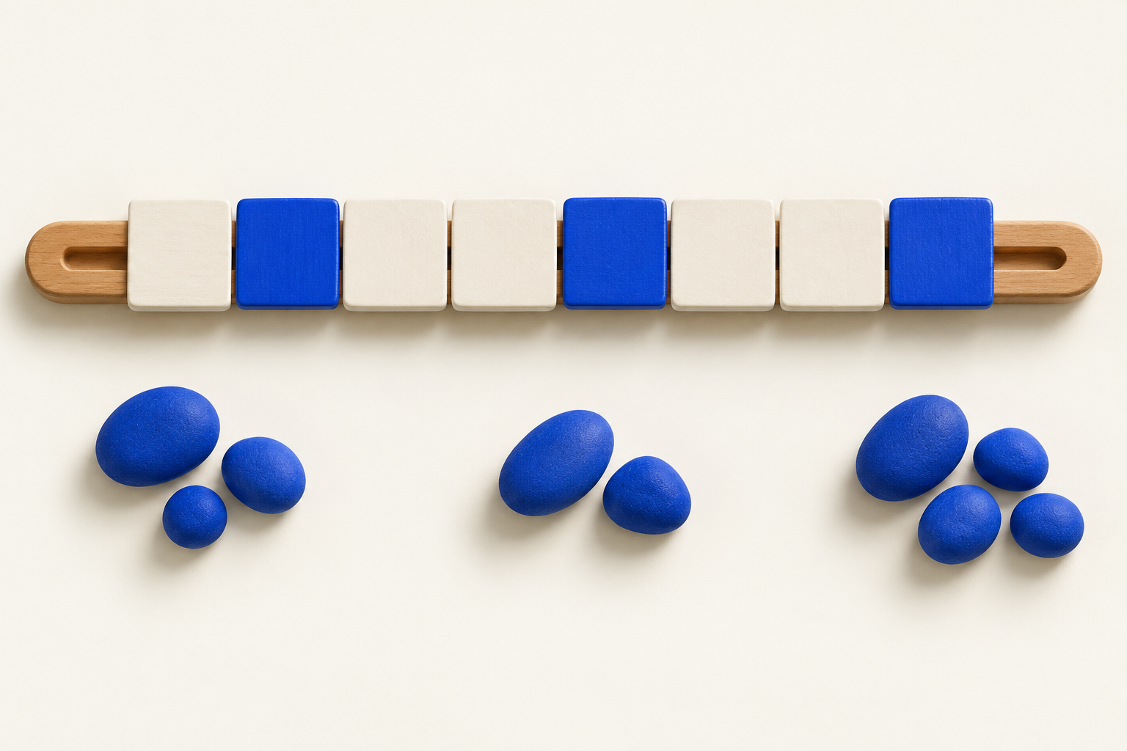
Первый файл
Среда настроена до звонка.
Действие IDLE | Результат
File → New File | Окно редактора
Save As → demo23.py | Сохранённый исходник
Run → Run Module | Вывод в Shell
Код файла — без >>>.
MediaSchool
04
Notes:
Информатика, 8 класс. Слайд 4.
Место в сценарии: 2–5 мин.
Вопрос: Код файла — без >>>.
Памятка: Создай файл, запиши исходник без >>>, сохрани .py, предскажи вывод, запусти и сравни новый результат. Язык — правила программы, среда — инструменты работы, интерпретатор — исполнение. print выводит текст или значение выражения. Кавычки отделяют текст, комментарий начинается с # вне строки. После изменения кода нужен новый запуск. ИИ-модель может учиться по примерам и ошибаться на новых входах. Большие данные отличают по масштабу, скорости и разнообразию обработки, а не по наличию слова «ИИ». Модель: Разобранный другой пример: print("Проба"), затем print(2 + 3), каждую инструкцию на своей строке. Сначала прогноз: Проба и 5. В IDLE File → New File, код без >>>, File → Save As → demo23.py, Run → Run Module. Shell показывает две строки. Исправления вносят в редактор, сохраняют и запускают заново. До звонка учитель открывает установленную школьную среду Python 3, проверяет создание/сохранение файла и Run Module. В IDLE: File → New File, записать код без >>>, File → Save As, имя lesson23.py в своей учебной папке, Run → Run Module; вывод в Shell. Интерпретатор и среда уже подготовлены школой; установка не входит в урок. Перед каждым запуском сохранить исходник и записать свой прогноз. В паре сменить вводящего перед A2. Без ПК — те же строки и ручная трассировка, реальный запуск продолжить при доступе к среде. Без сети установленный Python работает локально. Без проектора — код заранее на доске, без печати — те же условия и памятка в тетради до начала билета. Четыре полные минуты билета сохраняются. На 28–32 минуте:2 минуты B1 по файлу/Shell, затем 2 минуты на понятия ИИ-модель/большие данные с примером спама и потока датчиков. Не проводить обучение настоящей модели и не открывать внешние сервисы. ВAI1 личная попытка 90 секунд, разбор 150 секунд. Объяснение про ИИ не заменяет выполнение A1/A2. Иллюстрация концептуальная. Точные входные данные заданы текстом и редактируемыми таблицами/схемами.
[Sources]
https://edsoo.ru/wp-content/uploads/2025/07/2025_ooo_frp_informatika-7-9_baza.pdf
https://docs.python.org/3/tutorial/introduction.html
https://docs.python.org/3/library/functions.html
https://docs.python.org/3/library/idle.html
https://developers.google.com/machine-learning/intro-to-ml/what-is-ml
https://nvlpubs.nist.gov/nistpubs/SpecialPublications/NIST.SP.1500-1r1.pdf
https://edsoo.ru/wp-content/uploads/2026/08/informatika.pdf
Изображение: ImageGen; концептуальная учебная иллюстрация, не документальный снимок. Точные математические примеры и таблицы набраны отдельно редактируемыми объектами.
[/Sources]

Slide 5

Предскажи C1
print("2 + 5")
print(2 + 5)
Запиши две строки вывода.
Кавычки меняют смысл аргумента.
MediaSchool
05
Notes:
Информатика, 8 класс. Слайд 5.
Место в сценарии: 5–8 мин.
Вопрос: Кавычки меняют смысл аргумента.
Полное условие C1: Программа Python 3 из двух строк: print("2 + 5") и затем print(2 + 5). До запуска запиши две строки вывода и объясни различие. Ключ: Первая строка: 2 + 5. Вторая: 7. В кавычках текст, без них вычисляется выражение. Критерий: Обе строки в правильном порядке; различает текст и вычисление. Помощь: Посмотри, что именно ограничено кавычками. До звонка учитель открывает установленную школьную среду Python 3, проверяет создание/сохранение файла и Run Module. В IDLE: File → New File, записать код без >>>, File → Save As, имя lesson23.py в своей учебной папке, Run → Run Module; вывод в Shell. Интерпретатор и среда уже подготовлены школой; установка не входит в урок. Перед каждым запуском сохранить исходник и записать свой прогноз. В паре сменить вводящего перед A2. Без ПК — те же строки и ручная трассировка, реальный запуск продолжить при доступе к среде. Без сети установленный Python работает локально. Без проектора — код заранее на доске, без печати — те же условия и памятка в тетради до начала билета. Четыре полные минуты билета сохраняются. На 28–32 минуте:2 минуты B1 по файлу/Shell, затем 2 минуты на понятия ИИ-модель/большие данные с примером спама и потока датчиков. Не проводить обучение настоящей модели и не открывать внешние сервисы. ВAI1 личная попытка 90 секунд, разбор 150 секунд. Объяснение про ИИ не заменяет выполнение A1/A2. Иллюстрация концептуальная. Точные входные данные заданы текстом и редактируемыми таблицами/схемами.
[Sources]
https://edsoo.ru/wp-content/uploads/2025/07/2025_ooo_frp_informatika-7-9_baza.pdf
https://docs.python.org/3/tutorial/introduction.html
https://docs.python.org/3/library/functions.html
https://docs.python.org/3/library/idle.html
https://developers.google.com/machine-learning/intro-to-ml/what-is-ml
https://nvlpubs.nist.gov/nistpubs/SpecialPublications/NIST.SP.1500-1r1.pdf
https://edsoo.ru/wp-content/uploads/2026/08/informatika.pdf
Изображение: ImageGen; концептуальная учебная иллюстрация, не документальный снимок. Точные математические примеры и таблицы набраны отдельно редактируемыми объектами.
[/Sources]

Slide 6
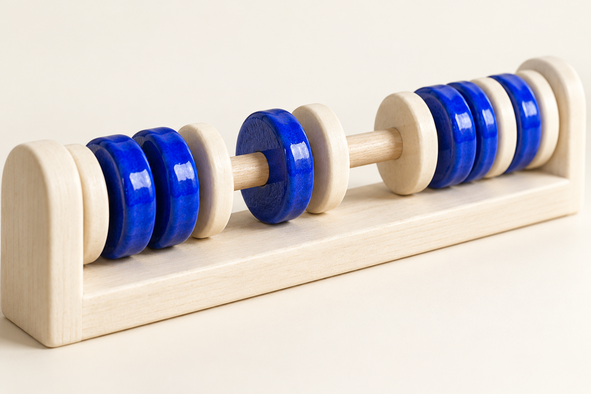
Текст и вычисление
2 + 5
7
Это две разные строки.
Разбор после личной записи.
MediaSchool
06
Notes:
Информатика, 8 класс. Слайд 6.
Место в сценарии: 5–8 мин.
Вопрос: Разбор после личной записи.
Полное условие C1: Программа Python 3 из двух строк: print("2 + 5") и затем print(2 + 5). До запуска запиши две строки вывода и объясни различие. Ключ: Первая строка: 2 + 5. Вторая: 7. В кавычках текст, без них вычисляется выражение. Критерий: Обе строки в правильном порядке; различает текст и вычисление. Помощь: Посмотри, что именно ограничено кавычками. До звонка учитель открывает установленную школьную среду Python 3, проверяет создание/сохранение файла и Run Module. В IDLE: File → New File, записать код без >>>, File → Save As, имя lesson23.py в своей учебной папке, Run → Run Module; вывод в Shell. Интерпретатор и среда уже подготовлены школой; установка не входит в урок. Перед каждым запуском сохранить исходник и записать свой прогноз. В паре сменить вводящего перед A2. Без ПК — те же строки и ручная трассировка, реальный запуск продолжить при доступе к среде. Без сети установленный Python работает локально. Без проектора — код заранее на доске, без печати — те же условия и памятка в тетради до начала билета. Четыре полные минуты билета сохраняются. На 28–32 минуте:2 минуты B1 по файлу/Shell, затем 2 минуты на понятия ИИ-модель/большие данные с примером спама и потока датчиков. Не проводить обучение настоящей модели и не открывать внешние сервисы. ВAI1 личная попытка 90 секунд, разбор 150 секунд. Объяснение про ИИ не заменяет выполнение A1/A2. Иллюстрация концептуальная. Точные входные данные заданы текстом и редактируемыми таблицами/схемами.
[Sources]
https://edsoo.ru/wp-content/uploads/2025/07/2025_ooo_frp_informatika-7-9_baza.pdf
https://docs.python.org/3/tutorial/introduction.html
https://docs.python.org/3/library/functions.html
https://docs.python.org/3/library/idle.html
https://developers.google.com/machine-learning/intro-to-ml/what-is-ml
https://nvlpubs.nist.gov/nistpubs/SpecialPublications/NIST.SP.1500-1r1.pdf
https://edsoo.ru/wp-content/uploads/2026/08/informatika.pdf
Изображение: ImageGen; концептуальная учебная иллюстрация, не документальный снимок. Точные математические примеры и таблицы набраны отдельно редактируемыми объектами.
[/Sources]

Slide 7
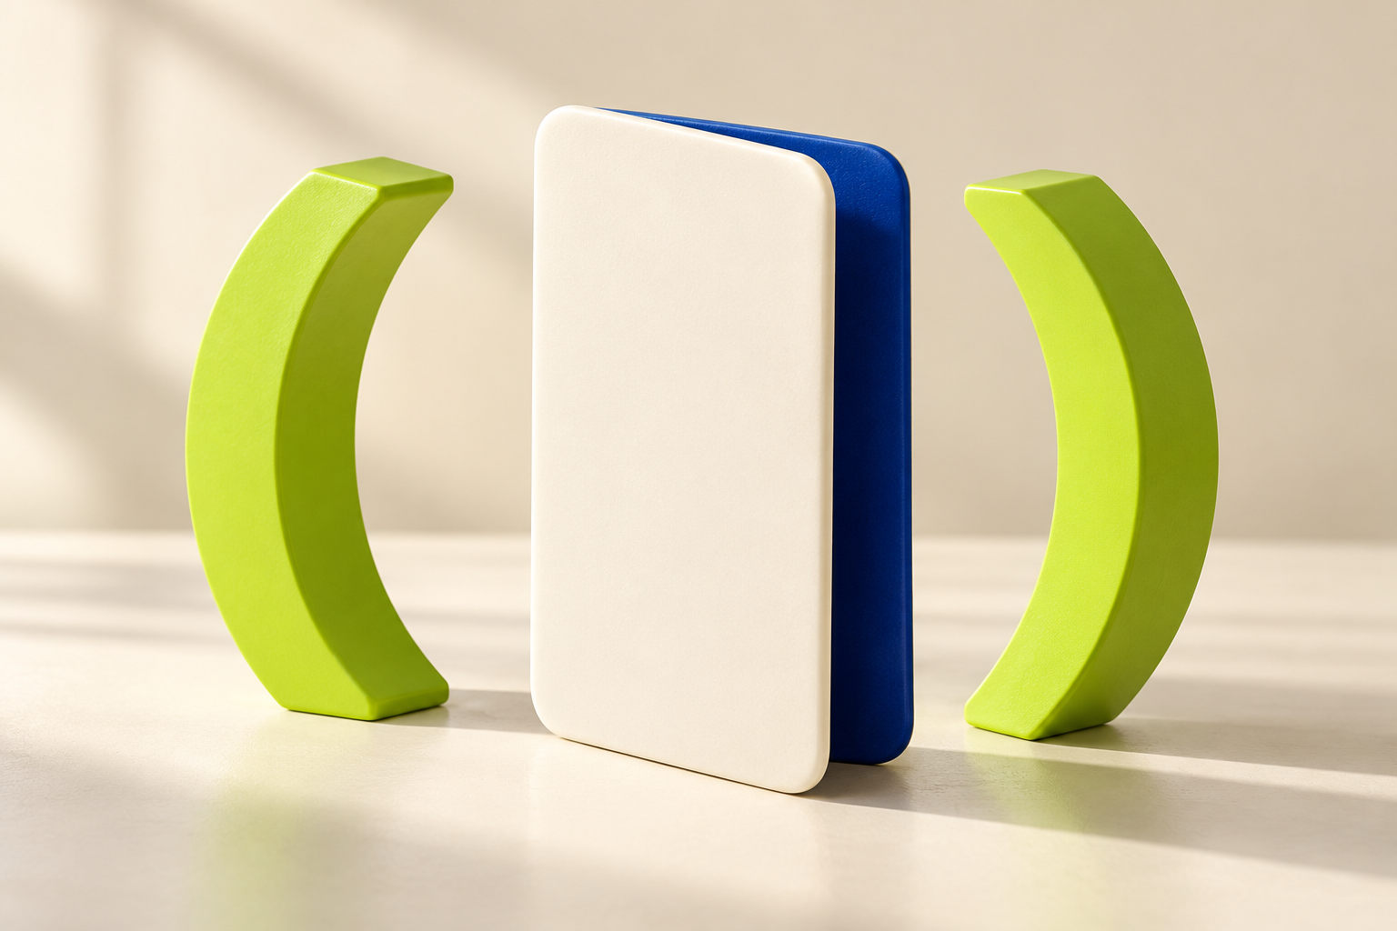
Создай A1
print("Старт")
print(6 + 3)
print("Финиш")
Прогноз → сохранить lesson23.py → запустить.
MediaSchool
07
Notes:
Информатика, 8 класс. Слайд 7.
Место в сценарии: 8–15 мин.
Вопрос: Прогноз → сохранить lesson23.py → запустить.
Полное условие A1: Создай файл lesson23.py. Запиши отдельными строками print("Старт"), print(6 + 3), print("Финиш"). Сначала в тетради три строки прогноза, затем сохрани и запусти через Run → Run Module. Запиши фактический вывод и сравнение; при отсутствии ПК выполни вручную и пометь, что реальный запуск ещё предстоит. Ключ: Старт, затем 9, затем Финиш — три отдельные строки без ограничивающих кавычек. Файл сохранён с .py; записаны свой прогноз и факт либо честная ручная трасса. Критерий: Три корректные строки кода, сохранение .py, точный прогноз и сопоставленный факт/ручная трасса. Помощь: Не печатай >>> и не набирай весь файл в приглашение Shell. До звонка учитель открывает установленную школьную среду Python 3, проверяет создание/сохранение файла и Run Module. В IDLE: File → New File, записать код без >>>, File → Save As, имя lesson23.py в своей учебной папке, Run → Run Module; вывод в Shell. Интерпретатор и среда уже подготовлены школой; установка не входит в урок. Перед каждым запуском сохранить исходник и записать свой прогноз. В паре сменить вводящего перед A2. Без ПК — те же строки и ручная трассировка, реальный запуск продолжить при доступе к среде. Без сети установленный Python работает локально. Без проектора — код заранее на доске, без печати — те же условия и памятка в тетради до начала билета. Четыре полные минуты билета сохраняются. На 28–32 минуте:2 минуты B1 по файлу/Shell, затем 2 минуты на понятия ИИ-модель/большие данные с примером спама и потока датчиков. Не проводить обучение настоящей модели и не открывать внешние сервисы. ВAI1 личная попытка 90 секунд, разбор 150 секунд. Объяснение про ИИ не заменяет выполнение A1/A2. Иллюстрация концептуальная. Точные входные данные заданы текстом и редактируемыми таблицами/схемами.
[Sources]
https://edsoo.ru/wp-content/uploads/2025/07/2025_ooo_frp_informatika-7-9_baza.pdf
https://docs.python.org/3/tutorial/introduction.html
https://docs.python.org/3/library/functions.html
https://docs.python.org/3/library/idle.html
https://developers.google.com/machine-learning/intro-to-ml/what-is-ml
https://nvlpubs.nist.gov/nistpubs/SpecialPublications/NIST.SP.1500-1r1.pdf
https://edsoo.ru/wp-content/uploads/2026/08/informatika.pdf
Изображение: ImageGen; концептуальная учебная иллюстрация, не документальный снимок. Точные математические примеры и таблицы набраны отдельно редактируемыми объектами.
[/Sources]

Slide 8
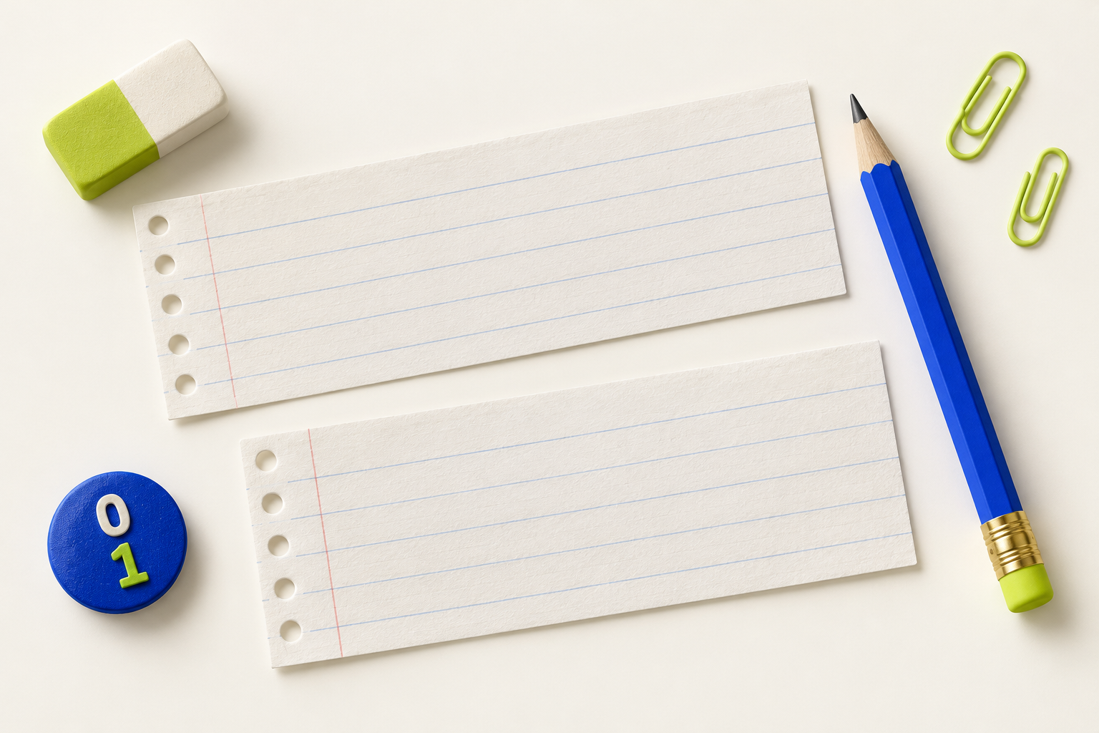
Сравни три строки
Старт
9
Финиш
Факт нового запуска сравни со своим прогнозом.
MediaSchool
08
Notes:
Информатика, 8 класс. Слайд 8.
Место в сценарии: 8–15 мин.
Вопрос: Факт нового запуска сравни со своим прогнозом.
Полное условие A1: Создай файл lesson23.py. Запиши отдельными строками print("Старт"), print(6 + 3), print("Финиш"). Сначала в тетради три строки прогноза, затем сохрани и запусти через Run → Run Module. Запиши фактический вывод и сравнение; при отсутствии ПК выполни вручную и пометь, что реальный запуск ещё предстоит. Ключ: Старт, затем 9, затем Финиш — три отдельные строки без ограничивающих кавычек. Файл сохранён с .py; записаны свой прогноз и факт либо честная ручная трасса. Критерий: Три корректные строки кода, сохранение .py, точный прогноз и сопоставленный факт/ручная трасса. Помощь: Не печатай >>> и не набирай весь файл в приглашение Shell. До звонка учитель открывает установленную школьную среду Python 3, проверяет создание/сохранение файла и Run Module. В IDLE: File → New File, записать код без >>>, File → Save As, имя lesson23.py в своей учебной папке, Run → Run Module; вывод в Shell. Интерпретатор и среда уже подготовлены школой; установка не входит в урок. Перед каждым запуском сохранить исходник и записать свой прогноз. В паре сменить вводящего перед A2. Без ПК — те же строки и ручная трассировка, реальный запуск продолжить при доступе к среде. Без сети установленный Python работает локально. Без проектора — код заранее на доске, без печати — те же условия и памятка в тетради до начала билета. Четыре полные минуты билета сохраняются. На 28–32 минуте:2 минуты B1 по файлу/Shell, затем 2 минуты на понятия ИИ-модель/большие данные с примером спама и потока датчиков. Не проводить обучение настоящей модели и не открывать внешние сервисы. ВAI1 личная попытка 90 секунд, разбор 150 секунд. Объяснение про ИИ не заменяет выполнение A1/A2. Иллюстрация концептуальная. Точные входные данные заданы текстом и редактируемыми таблицами/схемами.
[Sources]
https://edsoo.ru/wp-content/uploads/2025/07/2025_ooo_frp_informatika-7-9_baza.pdf
https://docs.python.org/3/tutorial/introduction.html
https://docs.python.org/3/library/functions.html
https://docs.python.org/3/library/idle.html
https://developers.google.com/machine-learning/intro-to-ml/what-is-ml
https://nvlpubs.nist.gov/nistpubs/SpecialPublications/NIST.SP.1500-1r1.pdf
https://edsoo.ru/wp-content/uploads/2026/08/informatika.pdf
Изображение: ImageGen; концептуальная учебная иллюстрация, не документальный снимок. Точные математические примеры и таблицы набраны отдельно редактируемыми объектами.
[/Sources]

Slide 9

Две минуты без экрана
Отведи взгляд.
Смени позу.
Полные две минуты отдыха.
Две минуты без проекции.
MediaSchool
09
Notes:
Информатика, 8 класс. Слайд 9.
Место в сценарии: 15–17 мин.
Вопрос: Без чтения и заданий.
Показать напоминание до начала, затем убрать проекцию. Две полные минуты без экрана, заданий, опроса и обсуждения. До звонка учитель открывает установленную школьную среду Python 3, проверяет создание/сохранение файла и Run Module. В IDLE: File → New File, записать код без >>>, File → Save As, имя lesson23.py в своей учебной папке, Run → Run Module; вывод в Shell. Интерпретатор и среда уже подготовлены школой; установка не входит в урок. Перед каждым запуском сохранить исходник и записать свой прогноз. В паре сменить вводящего перед A2. Без ПК — те же строки и ручная трассировка, реальный запуск продолжить при доступе к среде. Без сети установленный Python работает локально. Без проектора — код заранее на доске, без печати — те же условия и памятка в тетради до начала билета. Четыре полные минуты билета сохраняются. На 28–32 минуте:2 минуты B1 по файлу/Shell, затем 2 минуты на понятия ИИ-модель/большие данные с примером спама и потока датчиков. Не проводить обучение настоящей модели и не открывать внешние сервисы. ВAI1 личная попытка 90 секунд, разбор 150 секунд. Объяснение про ИИ не заменяет выполнение A1/A2. Иллюстрация концептуальная. Точные входные данные заданы текстом и редактируемыми таблицами/схемами.
[Sources]
https://edsoo.ru/wp-content/uploads/2025/07/2025_ooo_frp_informatika-7-9_baza.pdf
https://docs.python.org/3/tutorial/introduction.html
https://docs.python.org/3/library/functions.html
https://docs.python.org/3/library/idle.html
https://developers.google.com/machine-learning/intro-to-ml/what-is-ml
https://nvlpubs.nist.gov/nistpubs/SpecialPublications/NIST.SP.1500-1r1.pdf
https://edsoo.ru/wp-content/uploads/2026/08/informatika.pdf
Изображение: ImageGen; концептуальная учебная иллюстрация, не документальный снимок. Точные математические примеры и таблицы набраны отдельно редактируемыми объектами.
[/Sources]

Slide 10
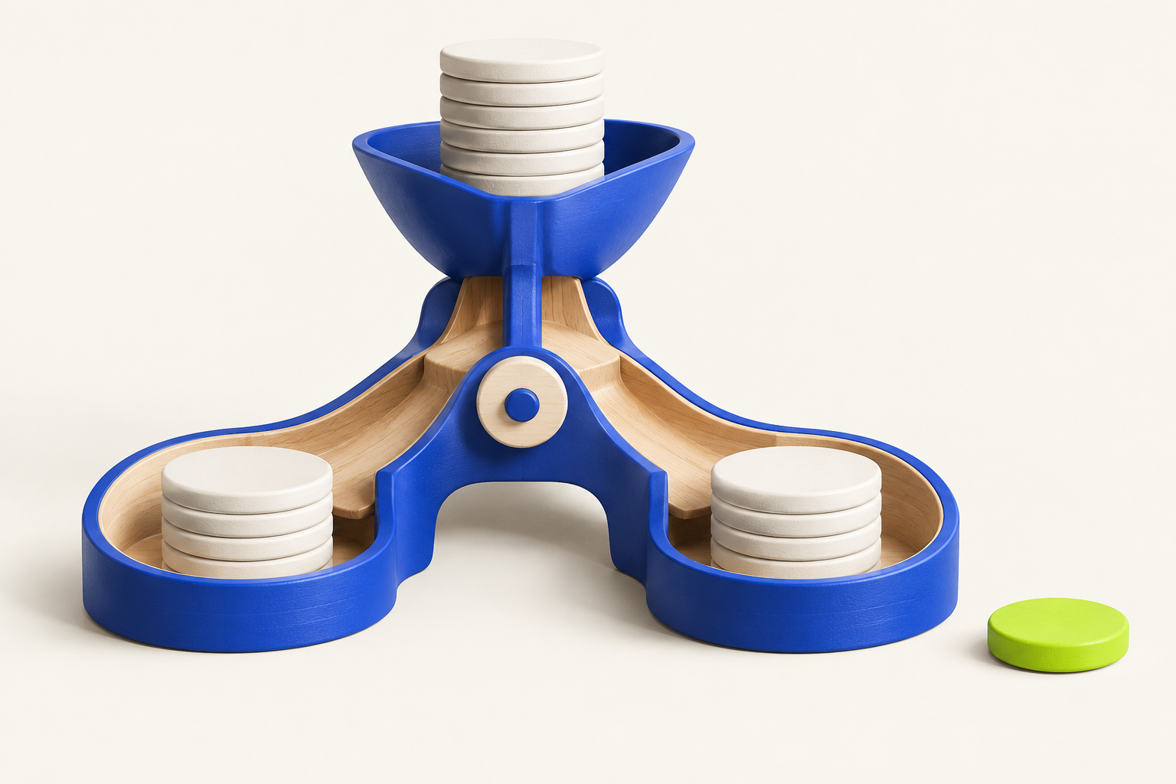
Число или запись?
Другой пример:
print(2 * 5)
print("2 * 5")
Две записи правильны, задачи разные.
MediaSchool
10
Notes:
Информатика, 8 класс. Слайд 10.
Место в сценарии: 17–21 мин.
Вопрос: Две записи правильны, задачи разные.
Памятка: Создай файл, запиши исходник без >>>, сохрани .py, предскажи вывод, запусти и сравни новый результат. Язык — правила программы, среда — инструменты работы, интерпретатор — исполнение. print выводит текст или значение выражения. Кавычки отделяют текст, комментарий начинается с # вне строки. После изменения кода нужен новый запуск. ИИ-модель может учиться по примерам и ошибаться на новых входах. Большие данные отличают по масштабу, скорости и разнообразию обработки, а не по наличию слова «ИИ». Модель: Другой пример: print(2 * 5) выводит 10, а print("2 * 5") выводит 2 * 5. У первой строки аргумент — числовое выражение, у второй — текст. Обе записи синтаксически верны; нужную выбирают по требуемому результату. До звонка учитель открывает установленную школьную среду Python 3, проверяет создание/сохранение файла и Run Module. В IDLE: File → New File, записать код без >>>, File → Save As, имя lesson23.py в своей учебной папке, Run → Run Module; вывод в Shell. Интерпретатор и среда уже подготовлены школой; установка не входит в урок. Перед каждым запуском сохранить исходник и записать свой прогноз. В паре сменить вводящего перед A2. Без ПК — те же строки и ручная трассировка, реальный запуск продолжить при доступе к среде. Без сети установленный Python работает локально. Без проектора — код заранее на доске, без печати — те же условия и памятка в тетради до начала билета. Четыре полные минуты билета сохраняются. На 28–32 минуте:2 минуты B1 по файлу/Shell, затем 2 минуты на понятия ИИ-модель/большие данные с примером спама и потока датчиков. Не проводить обучение настоящей модели и не открывать внешние сервисы. ВAI1 личная попытка 90 секунд, разбор 150 секунд. Объяснение про ИИ не заменяет выполнение A1/A2. Иллюстрация концептуальная. Точные входные данные заданы текстом и редактируемыми таблицами/схемами.
[Sources]
https://edsoo.ru/wp-content/uploads/2025/07/2025_ooo_frp_informatika-7-9_baza.pdf
https://docs.python.org/3/tutorial/introduction.html
https://docs.python.org/3/library/functions.html
https://docs.python.org/3/library/idle.html
https://developers.google.com/machine-learning/intro-to-ml/what-is-ml
https://nvlpubs.nist.gov/nistpubs/SpecialPublications/NIST.SP.1500-1r1.pdf
https://edsoo.ru/wp-content/uploads/2026/08/informatika.pdf
Изображение: ImageGen; концептуальная учебная иллюстрация, не документальный снимок. Точные математические примеры и таблицы набраны отдельно редактируемыми объектами.
[/Sources]

Slide 11
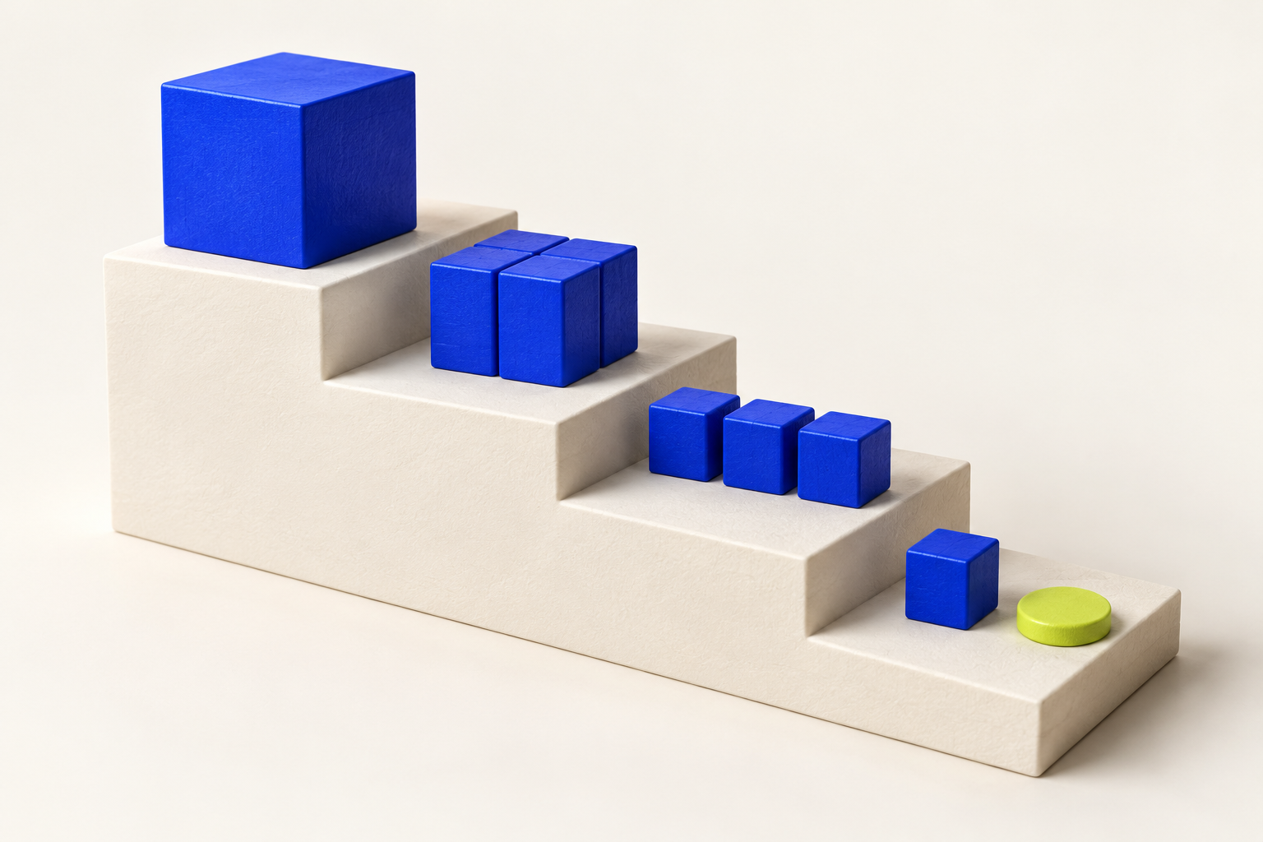
Аргумент определяет результат
Сравни на других данных.
Аргумент образца | Вывод
2 * 5 | 10
"2 * 5" | 2 * 5
Для A2 составь собственные строки.
MediaSchool
11
Notes:
Информатика, 8 класс. Слайд 11.
Место в сценарии: 17–21 мин.
Вопрос: Для A2 составь собственные строки.
Памятка: Создай файл, запиши исходник без >>>, сохрани .py, предскажи вывод, запусти и сравни новый результат. Язык — правила программы, среда — инструменты работы, интерпретатор — исполнение. print выводит текст или значение выражения. Кавычки отделяют текст, комментарий начинается с # вне строки. После изменения кода нужен новый запуск. ИИ-модель может учиться по примерам и ошибаться на новых входах. Большие данные отличают по масштабу, скорости и разнообразию обработки, а не по наличию слова «ИИ». Модель: Другой пример: print(2 * 5) выводит 10, а print("2 * 5") выводит 2 * 5. У первой строки аргумент — числовое выражение, у второй — текст. Обе записи синтаксически верны; нужную выбирают по требуемому результату. До звонка учитель открывает установленную школьную среду Python 3, проверяет создание/сохранение файла и Run Module. В IDLE: File → New File, записать код без >>>, File → Save As, имя lesson23.py в своей учебной папке, Run → Run Module; вывод в Shell. Интерпретатор и среда уже подготовлены школой; установка не входит в урок. Перед каждым запуском сохранить исходник и записать свой прогноз. В паре сменить вводящего перед A2. Без ПК — те же строки и ручная трассировка, реальный запуск продолжить при доступе к среде. Без сети установленный Python работает локально. Без проектора — код заранее на доске, без печати — те же условия и памятка в тетради до начала билета. Четыре полные минуты билета сохраняются. На 28–32 минуте:2 минуты B1 по файлу/Shell, затем 2 минуты на понятия ИИ-модель/большие данные с примером спама и потока датчиков. Не проводить обучение настоящей модели и не открывать внешние сервисы. ВAI1 личная попытка 90 секунд, разбор 150 секунд. Объяснение про ИИ не заменяет выполнение A1/A2. Иллюстрация концептуальная. Точные входные данные заданы текстом и редактируемыми таблицами/схемами.
[Sources]
https://edsoo.ru/wp-content/uploads/2025/07/2025_ooo_frp_informatika-7-9_baza.pdf
https://docs.python.org/3/tutorial/introduction.html
https://docs.python.org/3/library/functions.html
https://docs.python.org/3/library/idle.html
https://developers.google.com/machine-learning/intro-to-ml/what-is-ml
https://nvlpubs.nist.gov/nistpubs/SpecialPublications/NIST.SP.1500-1r1.pdf
https://edsoo.ru/wp-content/uploads/2026/08/informatika.pdf
Изображение: ImageGen; концептуальная учебная иллюстрация, не документальный снимок. Точные математические примеры и таблицы набраны отдельно редактируемыми объектами.
[/Sources]

Slide 12
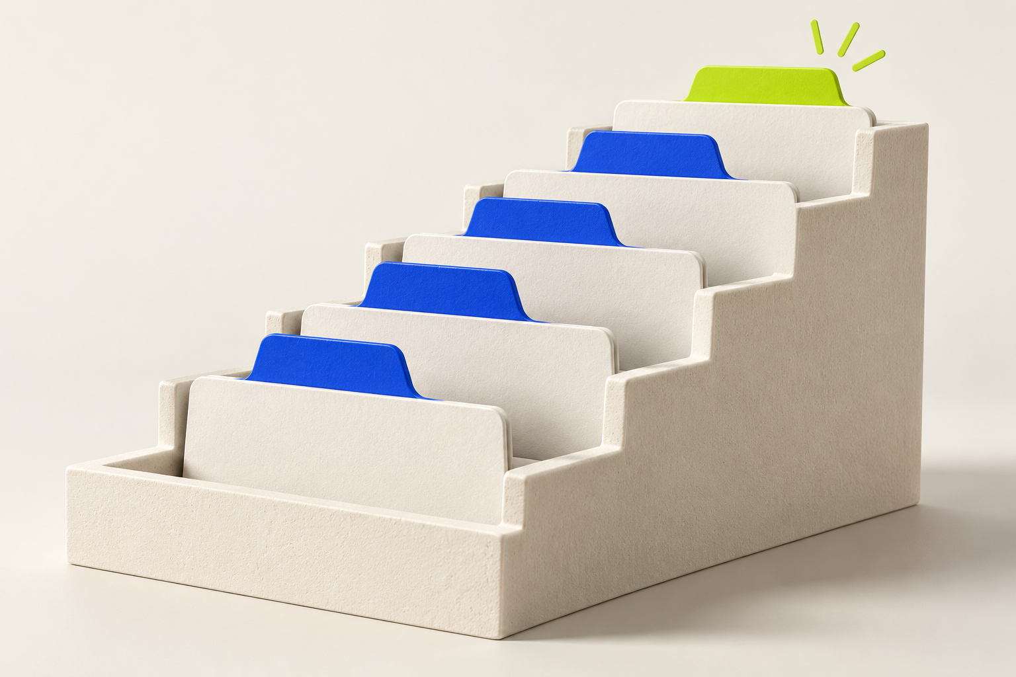
Составь A2
Нужны три строки вывода:
Мой код
значение 4 * 3
буквальный текст 4 * 3
Сначала собственный код и прогноз.
MediaSchool
12
Notes:
Информатика, 8 класс. Слайд 12.
Место в сценарии: 21–28 мин.
Вопрос: Сначала собственный код и прогноз.
Полное условие A2: Самостоятельно составь файл из трёх print: первая строка вывода должна быть Мой код, вторая — вычисленный результат 4 * 3, третья — буквальный текст 4 * 3. Запиши код и прогноз, сохрани как lesson23b.py и проверь. Если нет ПК, запиши ручной вывод. Ключ: Например: print("Мой код"); print(4 * 3); print("4 * 3") — каждую инструкцию на своей строке. Вывод: Мой код, 12, 4 * 3. Критерий: Три строки print; правильный порядок, вычисление и текст; прогноз и проверка. Помощь: Реши, где нужна операция, а где её текстовая запись. До звонка учитель открывает установленную школьную среду Python 3, проверяет создание/сохранение файла и Run Module. В IDLE: File → New File, записать код без >>>, File → Save As, имя lesson23.py в своей учебной папке, Run → Run Module; вывод в Shell. Интерпретатор и среда уже подготовлены школой; установка не входит в урок. Перед каждым запуском сохранить исходник и записать свой прогноз. В паре сменить вводящего перед A2. Без ПК — те же строки и ручная трассировка, реальный запуск продолжить при доступе к среде. Без сети установленный Python работает локально. Без проектора — код заранее на доске, без печати — те же условия и памятка в тетради до начала билета. Четыре полные минуты билета сохраняются. На 28–32 минуте:2 минуты B1 по файлу/Shell, затем 2 минуты на понятия ИИ-модель/большие данные с примером спама и потока датчиков. Не проводить обучение настоящей модели и не открывать внешние сервисы. ВAI1 личная попытка 90 секунд, разбор 150 секунд. Объяснение про ИИ не заменяет выполнение A1/A2. Иллюстрация концептуальная. Точные входные данные заданы текстом и редактируемыми таблицами/схемами.
[Sources]
https://edsoo.ru/wp-content/uploads/2025/07/2025_ooo_frp_informatika-7-9_baza.pdf
https://docs.python.org/3/tutorial/introduction.html
https://docs.python.org/3/library/functions.html
https://docs.python.org/3/library/idle.html
https://developers.google.com/machine-learning/intro-to-ml/what-is-ml
https://nvlpubs.nist.gov/nistpubs/SpecialPublications/NIST.SP.1500-1r1.pdf
https://edsoo.ru/wp-content/uploads/2026/08/informatika.pdf
Изображение: ImageGen; концептуальная учебная иллюстрация, не документальный снимок. Точные математические примеры и таблицы набраны отдельно редактируемыми объектами.
[/Sources]

Slide 13

Проверь свою программу
print("Мой код")
print(4 * 3)
print("4 * 3")
Вывод: Мой код, затем 12, затем 4 * 3.
MediaSchool
13
Notes:
Информатика, 8 класс. Слайд 13.
Место в сценарии: 21–28 мин.
Вопрос: Вывод: Мой код, затем 12, затем 4 * 3.
Полное условие A2: Самостоятельно составь файл из трёх print: первая строка вывода должна быть Мой код, вторая — вычисленный результат 4 * 3, третья — буквальный текст 4 * 3. Запиши код и прогноз, сохрани как lesson23b.py и проверь. Если нет ПК, запиши ручной вывод. Ключ: Например: print("Мой код"); print(4 * 3); print("4 * 3") — каждую инструкцию на своей строке. Вывод: Мой код, 12, 4 * 3. Критерий: Три строки print; правильный порядок, вычисление и текст; прогноз и проверка. Помощь: Реши, где нужна операция, а где её текстовая запись. До звонка учитель открывает установленную школьную среду Python 3, проверяет создание/сохранение файла и Run Module. В IDLE: File → New File, записать код без >>>, File → Save As, имя lesson23.py в своей учебной папке, Run → Run Module; вывод в Shell. Интерпретатор и среда уже подготовлены школой; установка не входит в урок. Перед каждым запуском сохранить исходник и записать свой прогноз. В паре сменить вводящего перед A2. Без ПК — те же строки и ручная трассировка, реальный запуск продолжить при доступе к среде. Без сети установленный Python работает локально. Без проектора — код заранее на доске, без печати — те же условия и памятка в тетради до начала билета. Четыре полные минуты билета сохраняются. На 28–32 минуте:2 минуты B1 по файлу/Shell, затем 2 минуты на понятия ИИ-модель/большие данные с примером спама и потока датчиков. Не проводить обучение настоящей модели и не открывать внешние сервисы. ВAI1 личная попытка 90 секунд, разбор 150 секунд. Объяснение про ИИ не заменяет выполнение A1/A2. Иллюстрация концептуальная. Точные входные данные заданы текстом и редактируемыми таблицами/схемами.
[Sources]
https://edsoo.ru/wp-content/uploads/2025/07/2025_ooo_frp_informatika-7-9_baza.pdf
https://docs.python.org/3/tutorial/introduction.html
https://docs.python.org/3/library/functions.html
https://docs.python.org/3/library/idle.html
https://developers.google.com/machine-learning/intro-to-ml/what-is-ml
https://nvlpubs.nist.gov/nistpubs/SpecialPublications/NIST.SP.1500-1r1.pdf
https://edsoo.ru/wp-content/uploads/2026/08/informatika.pdf
Изображение: ImageGen; концептуальная учебная иллюстрация, не документальный снимок. Точные математические примеры и таблицы набраны отдельно редактируемыми объектами.
[/Sources]

Slide 14
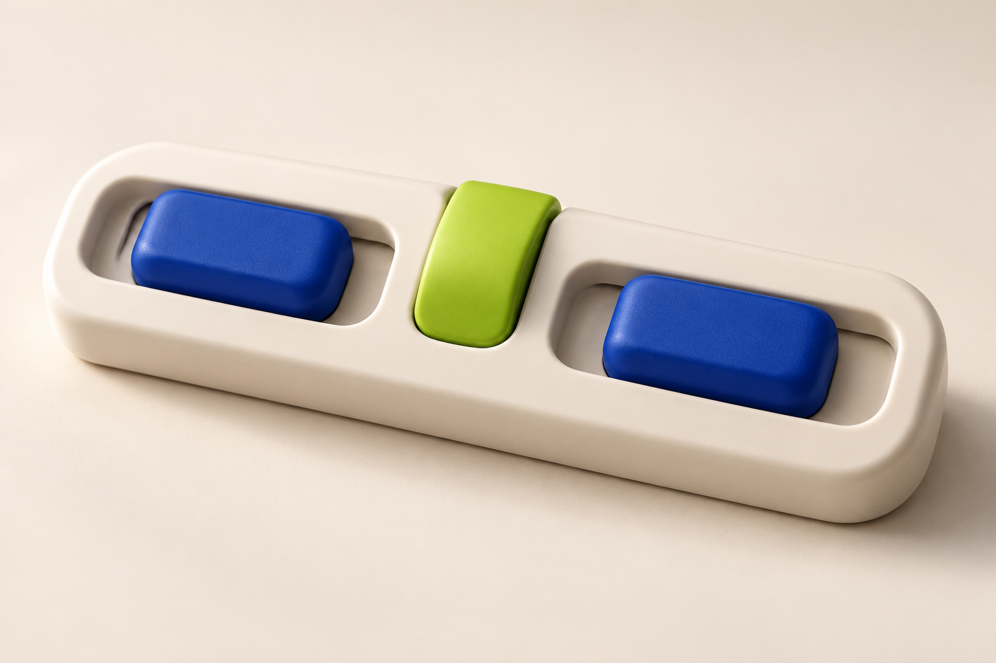
Откуда берётся ответ?
Обучение и применение — разные этапы.
Пример | Основа ответа
print(2*6) | Заданные правила
Спам-фильтр с обучением | Модель по примерам
Новый вход модели | Ответ требует проверки
Модель тоже выполняется программой.
MediaSchool
14
Notes:
Информатика, 8 класс. Слайд 14.
Место в сценарии: 28–32 мин.
Вопрос: Модель тоже выполняется программой.
Памятка: Создай файл, запиши исходник без >>>, сохрани .py, предскажи вывод, запусти и сравни новый результат. Язык — правила программы, среда — инструменты работы, интерпретатор — исполнение. print выводит текст или значение выражения. Кавычки отделяют текст, комментарий начинается с # вне строки. После изменения кода нужен новый запуск. ИИ-модель может учиться по примерам и ошибаться на новых входах. Большие данные отличают по масштабу, скорости и разнообразию обработки, а не по наличию слова «ИИ». Модель: В файле строка 2 * 6 сама по себе ничего не печатает; print(2 * 6) печатает 12. В Shell ввод выражения после >>> обычно показывает его значение автоматически. Этот показ значения не следует переносить на поведение сохранённого файла. Некоторые системы ИИ используют машинное обучение: программа по примерам данных подбирает параметры модели, затем модель даёт ответ на новый вход. Например, по размеченным письмам обучают распознавание спама. Это тоже программное выполнение; обучение не гарантирует правильность каждого нового ответа. Большие данные — наборы, для которых объём, скорость поступления или разнообразие требуют специальных способов хранения и обработки. Пример — непрерывные потоки разных измерений множества датчиков города. Маленькая таблица из 8 строк не становится большими данными из-за обращения кИИ. Не всякий ИИ обучается по данным; здесь рассматриваем именно обучаемые модели. До звонка учитель открывает установленную школьную среду Python 3, проверяет создание/сохранение файла и Run Module. В IDLE: File → New File, записать код без >>>, File → Save As, имя lesson23.py в своей учебной папке, Run → Run Module; вывод в Shell. Интерпретатор и среда уже подготовлены школой; установка не входит в урок. Перед каждым запуском сохранить исходник и записать свой прогноз. В паре сменить вводящего перед A2. Без ПК — те же строки и ручная трассировка, реальный запуск продолжить при доступе к среде. Без сети установленный Python работает локально. Без проектора — код заранее на доске, без печати — те же условия и памятка в тетради до начала билета. Четыре полные минуты билета сохраняются. На 28–32 минуте:2 минуты B1 по файлу/Shell, затем 2 минуты на понятия ИИ-модель/большие данные с примером спама и потока датчиков. Не проводить обучение настоящей модели и не открывать внешние сервисы. ВAI1 личная попытка 90 секунд, разбор 150 секунд. Объяснение про ИИ не заменяет выполнение A1/A2. Иллюстрация концептуальная. Точные входные данные заданы текстом и редактируемыми таблицами/схемами.
[Sources]
https://edsoo.ru/wp-content/uploads/2025/07/2025_ooo_frp_informatika-7-9_baza.pdf
https://docs.python.org/3/tutorial/introduction.html
https://docs.python.org/3/library/functions.html
https://docs.python.org/3/library/idle.html
https://developers.google.com/machine-learning/intro-to-ml/what-is-ml
https://nvlpubs.nist.gov/nistpubs/SpecialPublications/NIST.SP.1500-1r1.pdf
https://edsoo.ru/wp-content/uploads/2026/08/informatika.pdf
Изображение: ImageGen; концептуальная учебная иллюстрация, не документальный снимок. Точные математические примеры и таблицы набраны отдельно редактируемыми объектами.
[/Sources]

Slide 15
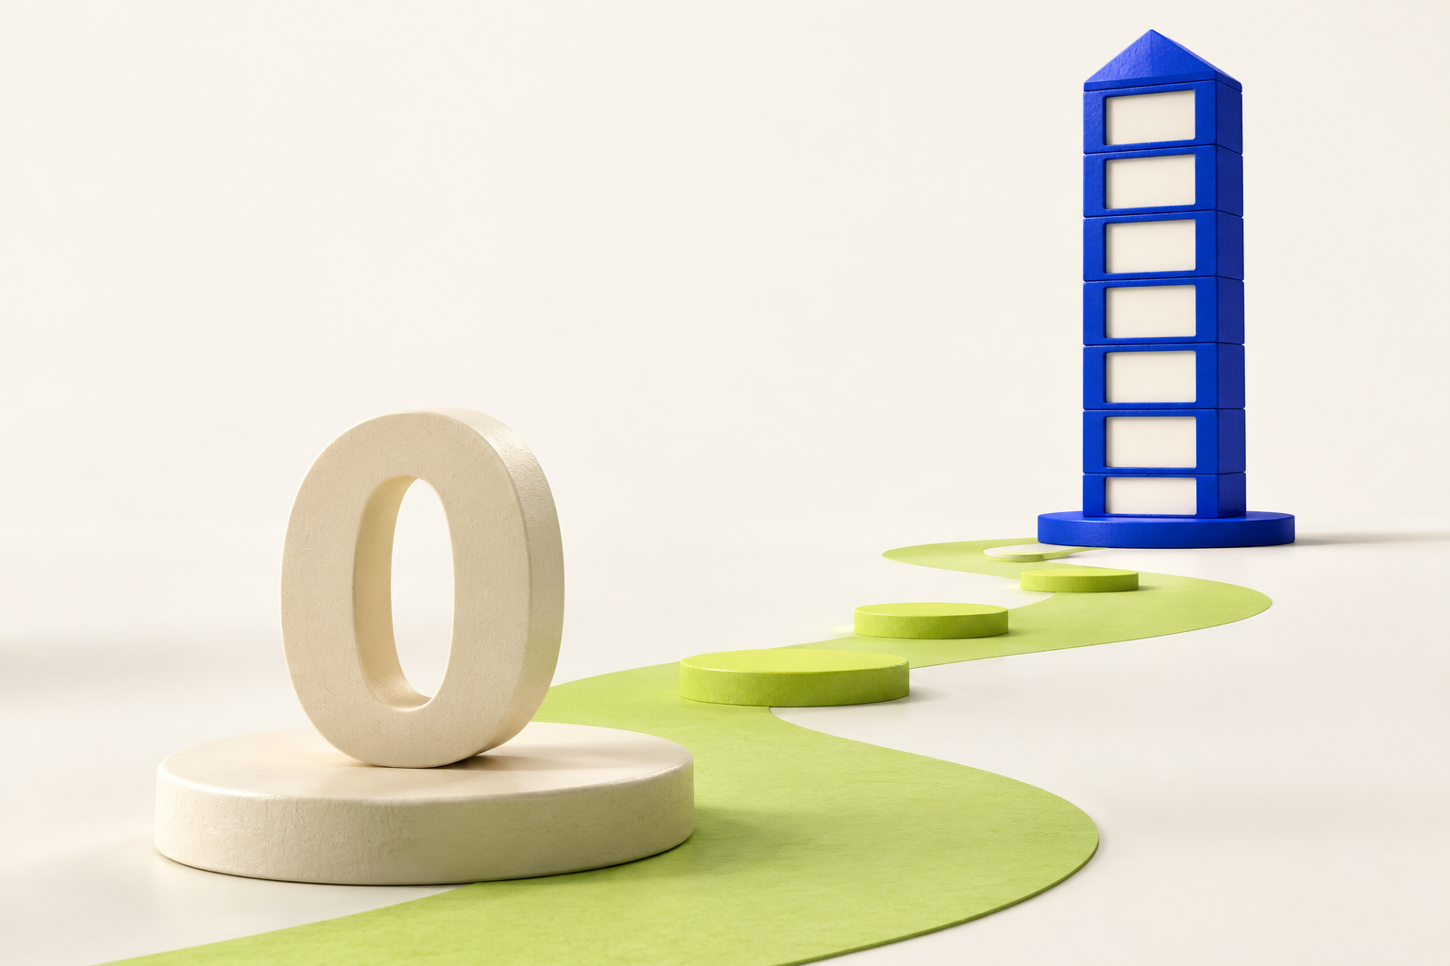
Перенос B1
В файле:
3 + 4
print("Готово")
Что напечатается?
Не смешивай файл с интерактивным вводом.
MediaSchool
15
Notes:
Информатика, 8 класс. Слайд 15.
Место в сценарии: 28–32 мин.
Вопрос: Не смешивай файл с интерактивным вводом.
Полное условие B1: В сохранённом файле Python 3 две отдельные строки: 3 + 4; print("Готово"). Предскажи печатный вывод файла. Почему это может отличаться от ввода 3 + 4 непосредственно после >>> в интерактивной оболочке? Ключ: Файл печатает только Готово. Первая строка вычисляется, но не печатается; интерактивная оболочка обычно показывает значение введённого выражения. Для печати 7 в файле нужен print(3 + 4). Критерий: Только Готово; объяснение режима файла и роли print. Помощь: Различи интерактивный показ значения и явный вывод программы. До звонка учитель открывает установленную школьную среду Python 3, проверяет создание/сохранение файла и Run Module. В IDLE: File → New File, записать код без >>>, File → Save As, имя lesson23.py в своей учебной папке, Run → Run Module; вывод в Shell. Интерпретатор и среда уже подготовлены школой; установка не входит в урок. Перед каждым запуском сохранить исходник и записать свой прогноз. В паре сменить вводящего перед A2. Без ПК — те же строки и ручная трассировка, реальный запуск продолжить при доступе к среде. Без сети установленный Python работает локально. Без проектора — код заранее на доске, без печати — те же условия и памятка в тетради до начала билета. Четыре полные минуты билета сохраняются. На 28–32 минуте:2 минуты B1 по файлу/Shell, затем 2 минуты на понятия ИИ-модель/большие данные с примером спама и потока датчиков. Не проводить обучение настоящей модели и не открывать внешние сервисы. ВAI1 личная попытка 90 секунд, разбор 150 секунд. Объяснение про ИИ не заменяет выполнение A1/A2. Иллюстрация концептуальная. Точные входные данные заданы текстом и редактируемыми таблицами/схемами.
[Sources]
https://edsoo.ru/wp-content/uploads/2025/07/2025_ooo_frp_informatika-7-9_baza.pdf
https://docs.python.org/3/tutorial/introduction.html
https://docs.python.org/3/library/functions.html
https://docs.python.org/3/library/idle.html
https://developers.google.com/machine-learning/intro-to-ml/what-is-ml
https://nvlpubs.nist.gov/nistpubs/SpecialPublications/NIST.SP.1500-1r1.pdf
https://edsoo.ru/wp-content/uploads/2026/08/informatika.pdf
Изображение: ImageGen; концептуальная учебная иллюстрация, не документальный снимок. Точные математические примеры и таблицы набраны отдельно редактируемыми объектами.
[/Sources]

Slide 16

Вывод и масштаб данных
B1: печатается только Готово.
Большие данные: масштаб, поток, разнообразие.
Восемь строк + ИИ ≠ большие данные.
Пример: потоки измерений датчиков города.
MediaSchool
16
Notes:
Информатика, 8 класс. Слайд 16.
Место в сценарии: 28–32 мин.
Вопрос: Пример: потоки измерений датчиков города.
Полное условие B1: В сохранённом файле Python 3 две отдельные строки: 3 + 4; print("Готово"). Предскажи печатный вывод файла. Почему это может отличаться от ввода 3 + 4 непосредственно после >>> в интерактивной оболочке? Ключ: Файл печатает только Готово. Первая строка вычисляется, но не печатается; интерактивная оболочка обычно показывает значение введённого выражения. Для печати 7 в файле нужен print(3 + 4). Критерий: Только Готово; объяснение режима файла и роли print. Помощь: Различи интерактивный показ значения и явный вывод программы. До звонка учитель открывает установленную школьную среду Python 3, проверяет создание/сохранение файла и Run Module. В IDLE: File → New File, записать код без >>>, File → Save As, имя lesson23.py в своей учебной папке, Run → Run Module; вывод в Shell. Интерпретатор и среда уже подготовлены школой; установка не входит в урок. Перед каждым запуском сохранить исходник и записать свой прогноз. В паре сменить вводящего перед A2. Без ПК — те же строки и ручная трассировка, реальный запуск продолжить при доступе к среде. Без сети установленный Python работает локально. Без проектора — код заранее на доске, без печати — те же условия и памятка в тетради до начала билета. Четыре полные минуты билета сохраняются. На 28–32 минуте:2 минуты B1 по файлу/Shell, затем 2 минуты на понятия ИИ-модель/большие данные с примером спама и потока датчиков. Не проводить обучение настоящей модели и не открывать внешние сервисы. ВAI1 личная попытка 90 секунд, разбор 150 секунд. Объяснение про ИИ не заменяет выполнение A1/A2. Иллюстрация концептуальная. Точные входные данные заданы текстом и редактируемыми таблицами/схемами.
[Sources]
https://edsoo.ru/wp-content/uploads/2025/07/2025_ooo_frp_informatika-7-9_baza.pdf
https://docs.python.org/3/tutorial/introduction.html
https://docs.python.org/3/library/functions.html
https://docs.python.org/3/library/idle.html
https://developers.google.com/machine-learning/intro-to-ml/what-is-ml
https://nvlpubs.nist.gov/nistpubs/SpecialPublications/NIST.SP.1500-1r1.pdf
https://edsoo.ru/wp-content/uploads/2026/08/informatika.pdf
Изображение: ImageGen; концептуальная учебная иллюстрация, не документальный снимок. Точные математические примеры и таблицы набраны отдельно редактируемыми объектами.
[/Sources]

Slide 17

ИИ скопировал приглашение
Вымышленный ответ для проверки
>>> print("Привет")
«Сохрани так в файле».
AI1. Проверь и исправь запись.
MediaSchool
17
Notes:
Информатика, 8 класс. Слайд 17.
Место в сценарии: 32–36 мин.
Вопрос: AI1. Проверь и исправь запись.
Полное условие AI1: Вымышленный ИИ советует сохранить файл с первой строкой >>> print("Привет"). «Знаки >>> тоже являются частью программы». Проверь совет, укажи причину ошибки и исправленную первую строку. Почему обучение модели по множеству примеров не отменяет проверки этого конкретного ответа? Ключ: В файле >>> не являются кодом; это приглашение интерактивной оболочки. Такая строка вызывает SyntaxError. Исправление: print("Привет"). Вывод Привет после сохранения и повторного запуска. Обучение подбирает параметры по данным, а не доказывает каждый новый ответ. Этот исходник проверяем по правилам Python; убедительный текст и размер обучающего набора не исправляют синтаксис. Критерий: Удалены >>>, правильный print, причина и проверенный ожидаемый вывод. Есть объяснение: обученная модель может ошибиться на новом входе; нужна проверка конкретного исходника. Помощь: Приглашение оболочки показывает, куда вводить, но его не копируют в файл. До звонка учитель открывает установленную школьную среду Python 3, проверяет создание/сохранение файла и Run Module. В IDLE: File → New File, записать код без >>>, File → Save As, имя lesson23.py в своей учебной папке, Run → Run Module; вывод в Shell. Интерпретатор и среда уже подготовлены школой; установка не входит в урок. Перед каждым запуском сохранить исходник и записать свой прогноз. В паре сменить вводящего перед A2. Без ПК — те же строки и ручная трассировка, реальный запуск продолжить при доступе к среде. Без сети установленный Python работает локально. Без проектора — код заранее на доске, без печати — те же условия и памятка в тетради до начала билета. Четыре полные минуты билета сохраняются. На 28–32 минуте:2 минуты B1 по файлу/Shell, затем 2 минуты на понятия ИИ-модель/большие данные с примером спама и потока датчиков. Не проводить обучение настоящей модели и не открывать внешние сервисы. ВAI1 личная попытка 90 секунд, разбор 150 секунд. Объяснение про ИИ не заменяет выполнение A1/A2. Иллюстрация концептуальная. Точные входные данные заданы текстом и редактируемыми таблицами/схемами.
[Sources]
https://edsoo.ru/wp-content/uploads/2025/07/2025_ooo_frp_informatika-7-9_baza.pdf
https://docs.python.org/3/tutorial/introduction.html
https://docs.python.org/3/library/functions.html
https://docs.python.org/3/library/idle.html
https://developers.google.com/machine-learning/intro-to-ml/what-is-ml
https://nvlpubs.nist.gov/nistpubs/SpecialPublications/NIST.SP.1500-1r1.pdf
https://edsoo.ru/wp-content/uploads/2026/08/informatika.pdf
Изображение: ImageGen; концептуальная учебная иллюстрация, не документальный снимок. Точные математические примеры и таблицы набраны отдельно редактируемыми объектами.
[/Sources]

Slide 18

Приглашение убрано
print("Привет")
Вывод: Привет.
>>> принадлежит интерфейсу Shell.
MediaSchool
18
Notes:
Информатика, 8 класс. Слайд 18.
Место в сценарии: 32–36 мин.
Вопрос: >>> принадлежит интерфейсу Shell.
Полное условие AI1: Вымышленный ИИ советует сохранить файл с первой строкой >>> print("Привет"). «Знаки >>> тоже являются частью программы». Проверь совет, укажи причину ошибки и исправленную первую строку. Почему обучение модели по множеству примеров не отменяет проверки этого конкретного ответа? Ключ: В файле >>> не являются кодом; это приглашение интерактивной оболочки. Такая строка вызывает SyntaxError. Исправление: print("Привет"). Вывод Привет после сохранения и повторного запуска. Обучение подбирает параметры по данным, а не доказывает каждый новый ответ. Этот исходник проверяем по правилам Python; убедительный текст и размер обучающего набора не исправляют синтаксис. Критерий: Удалены >>>, правильный print, причина и проверенный ожидаемый вывод. Есть объяснение: обученная модель может ошибиться на новом входе; нужна проверка конкретного исходника. Помощь: Приглашение оболочки показывает, куда вводить, но его не копируют в файл. До звонка учитель открывает установленную школьную среду Python 3, проверяет создание/сохранение файла и Run Module. В IDLE: File → New File, записать код без >>>, File → Save As, имя lesson23.py в своей учебной папке, Run → Run Module; вывод в Shell. Интерпретатор и среда уже подготовлены школой; установка не входит в урок. Перед каждым запуском сохранить исходник и записать свой прогноз. В паре сменить вводящего перед A2. Без ПК — те же строки и ручная трассировка, реальный запуск продолжить при доступе к среде. Без сети установленный Python работает локально. Без проектора — код заранее на доске, без печати — те же условия и памятка в тетради до начала билета. Четыре полные минуты билета сохраняются. На 28–32 минуте:2 минуты B1 по файлу/Shell, затем 2 минуты на понятия ИИ-модель/большие данные с примером спама и потока датчиков. Не проводить обучение настоящей модели и не открывать внешние сервисы. ВAI1 личная попытка 90 секунд, разбор 150 секунд. Объяснение про ИИ не заменяет выполнение A1/A2. Иллюстрация концептуальная. Точные входные данные заданы текстом и редактируемыми таблицами/схемами.
[Sources]
https://edsoo.ru/wp-content/uploads/2025/07/2025_ooo_frp_informatika-7-9_baza.pdf
https://docs.python.org/3/tutorial/introduction.html
https://docs.python.org/3/library/functions.html
https://docs.python.org/3/library/idle.html
https://developers.google.com/machine-learning/intro-to-ml/what-is-ml
https://nvlpubs.nist.gov/nistpubs/SpecialPublications/NIST.SP.1500-1r1.pdf
https://edsoo.ru/wp-content/uploads/2026/08/informatika.pdf
Изображение: ImageGen; концептуальная учебная иллюстрация, не документальный снимок. Точные математические примеры и таблицы набраны отдельно редактируемыми объектами.
[/Sources]

Slide 19

Индивидуальный итог
E1. Где править исходник?
E2. Две строки вывода.
E3. Как проверить правку?
Четыре минуты, полные условия на бумаге.
MediaSchool
19
Notes:
Информатика, 8 класс. Слайд 19.
Место в сценарии: 40–44 мин.
Вопрос: Четыре минуты, полные условия на бумаге.
Четыре полные минуты индивидуально. Условия заранее на бумаге, проекцию выключить. Памятка и разобранные модели разрешены. Учитель не даёт общих или адресных учебных подсказок. Сбор после четырёх минут. Ключи ТОЛЬКО ПОСЛЕ СБОРА: E1: В редакторе файла, затем сохраняют и запускают заново. Критерий: 2 балла: 1 за редактор файла; 1 за сохранение и повторный запуск. E2: 10 и затем 5 * 2. Критерий: 2 балла: по одному за каждую строку в порядке. E3: Сохранить исправленный файл и запустить его заново; сравнить новый вывод с прогнозом. Критерий: 2 балла: повторное сохранение/запуск; сравнение нового результата. До звонка учитель открывает установленную школьную среду Python 3, проверяет создание/сохранение файла и Run Module. В IDLE: File → New File, записать код без >>>, File → Save As, имя lesson23.py в своей учебной папке, Run → Run Module; вывод в Shell. Интерпретатор и среда уже подготовлены школой; установка не входит в урок. Перед каждым запуском сохранить исходник и записать свой прогноз. В паре сменить вводящего перед A2. Без ПК — те же строки и ручная трассировка, реальный запуск продолжить при доступе к среде. Без сети установленный Python работает локально. Без проектора — код заранее на доске, без печати — те же условия и памятка в тетради до начала билета. Четыре полные минуты билета сохраняются. На 28–32 минуте:2 минуты B1 по файлу/Shell, затем 2 минуты на понятия ИИ-модель/большие данные с примером спама и потока датчиков. Не проводить обучение настоящей модели и не открывать внешние сервисы. ВAI1 личная попытка 90 секунд, разбор 150 секунд. Объяснение про ИИ не заменяет выполнение A1/A2. Иллюстрация концептуальная. Точные входные данные заданы текстом и редактируемыми таблицами/схемами.
[Sources]
https://edsoo.ru/wp-content/uploads/2025/07/2025_ooo_frp_informatika-7-9_baza.pdf
https://docs.python.org/3/tutorial/introduction.html
https://docs.python.org/3/library/functions.html
https://docs.python.org/3/library/idle.html
https://developers.google.com/machine-learning/intro-to-ml/what-is-ml
https://nvlpubs.nist.gov/nistpubs/SpecialPublications/NIST.SP.1500-1r1.pdf
https://edsoo.ru/wp-content/uploads/2026/08/informatika.pdf
Изображение: ImageGen; концептуальная учебная иллюстрация, не документальный снимок. Точные математические примеры и таблицы набраны отдельно редактируемыми объектами.
[/Sources]

Slide 20

Перенос домой
Текст Проверка.
Вычисленная сумма 8 + 4.
Буквальная запись 8 + 4.
H1. Код и вывод; 5–7 минут, ПК необязателен.
MediaSchool
20
Notes:
Информатика, 8 класс. Слайд 20.
Место в сценарии: 44–45 мин.
Вопрос: H1. Код и вывод; 5–7 минут, ПК необязателен.
Полное условие H1: Домой 5–7 минут, ПК необязателен. Составь три строки Python 3: вывести текст Проверка, вычисленную сумму 8 + 4 и буквальный текст 8 + 4. Запиши код и точный вывод. Ключ: print("Проверка"); print(8 + 4); print("8 + 4") — отдельными строками. Вывод: Проверка, 12, 8 + 4. Критерий: Три строки кода и три строки вывода; различает текст/выражение. Помощь: Кавычки нужны только для буквального текста. До звонка учитель открывает установленную школьную среду Python 3, проверяет создание/сохранение файла и Run Module. В IDLE: File → New File, записать код без >>>, File → Save As, имя lesson23.py в своей учебной папке, Run → Run Module; вывод в Shell. Интерпретатор и среда уже подготовлены школой; установка не входит в урок. Перед каждым запуском сохранить исходник и записать свой прогноз. В паре сменить вводящего перед A2. Без ПК — те же строки и ручная трассировка, реальный запуск продолжить при доступе к среде. Без сети установленный Python работает локально. Без проектора — код заранее на доске, без печати — те же условия и памятка в тетради до начала билета. Четыре полные минуты билета сохраняются. На 28–32 минуте:2 минуты B1 по файлу/Shell, затем 2 минуты на понятия ИИ-модель/большие данные с примером спама и потока датчиков. Не проводить обучение настоящей модели и не открывать внешние сервисы. ВAI1 личная попытка 90 секунд, разбор 150 секунд. Объяснение про ИИ не заменяет выполнение A1/A2. Иллюстрация концептуальная. Точные входные данные заданы текстом и редактируемыми таблицами/схемами.
[Sources]
https://edsoo.ru/wp-content/uploads/2025/07/2025_ooo_frp_informatika-7-9_baza.pdf
https://docs.python.org/3/tutorial/introduction.html
https://docs.python.org/3/library/functions.html
https://docs.python.org/3/library/idle.html
https://developers.google.com/machine-learning/intro-to-ml/what-is-ml
https://nvlpubs.nist.gov/nistpubs/SpecialPublications/NIST.SP.1500-1r1.pdf
https://edsoo.ru/wp-content/uploads/2026/08/informatika.pdf
Изображение: ImageGen; концептуальная учебная иллюстрация, не документальный снимок. Точные математические примеры и таблицы набраны отдельно редактируемыми объектами.
[/Sources]

